Slide 1
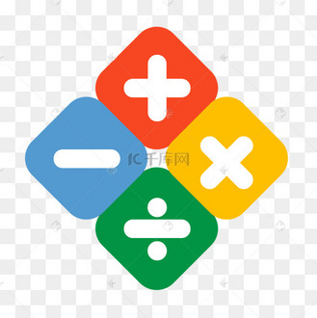
数学是最宝贵的研究精神之一
——华罗庚

Slide 2
第2组

